Slide 1
차량관제 APP
위치관제 시스템 화면 설계서

Slide 2
목차
1
Common guide
5
운행 일지
9
운행 체크
2
로그인
6
단말 이름
10
개인 설정
3
메뉴 체계도
7
지역 설정
11
로그 아웃
4
위치 관제
8
Push/Sms

Slide 3
1
Common Guide

Slide 4
1
Common guide
Common guide
1.조직 권한
2.조직 권한 체계도
조직 권한
조직 권한 체계도
단말기 권한 체계도
3.단말기 권한 체계도

Slide 5
1.1
조직 권한
관제 홈페이지 고객 시스템 확인 및 점검
(IOTPLEX 관리자)
개인 고객
구입 총판점
Admin
BtoCUser
Company
구입처 자사 대리점 및 사용자 관리
대리점의 관리자
운전기사에 해당
Branch
Agent
Driver

Slide 6
1.2
유저 권한 체계도
조직 권한
Admin
BtoCUser
Company
Branch
Agent
Driver
주의 사항
등급 권한
Admin > Company -> Branch -> Agent -> Driver
Admin > BtCUser
Company, Branch, Agenct 각각의 소속으로 가능
ADMIN
COMPANY
조직
BRANCH
BRANCH
AGENT
AGENT
Driver
Driver
Driver
Driver
Driver
Driver
Driver
Driver
Driver
BtCUser

Slide 7
1.3
단말기 권한 체계도
조직 권한
Admin
BtoCUser
Company
Branch
Agent
Driver
주의 사항
등급 권한
Admin > Company -> Branch -> Agent -> Driver
Admin > BtCUser
Company, Branch, Agenct 각각의 소속으로 가능
권한 레벨 1
ADMIN
제품1
조직
COMPANY
제품2
BRANCH
제품3
AGENT
권한 레벨 2
제품4
제품5
제품6
BtCUser
Driver
Driver
다수의 유저가 다수의 제품에 매칭될수있음
단, 중복매칭은 안됨
권한 레벨 3

Slide 8
2
로그인

Slide 9
2
로그인
일반 로그인
U
기사등급을 제외한 모든 사용자 들이 로그인할 수 있는 입력 폼 입니다.
공지 사항
기사 로그인
관리자(IOTPLEX) 측에서 제공하는 공지에 관한 정보를 나타냅니다.
N
D
실제 차량을 운행하는 기사들이 사용 하는 입력 폼으로 기사로 들어갈 경우 운행체크 화면으로 바로 이동합니다.

Slide 10
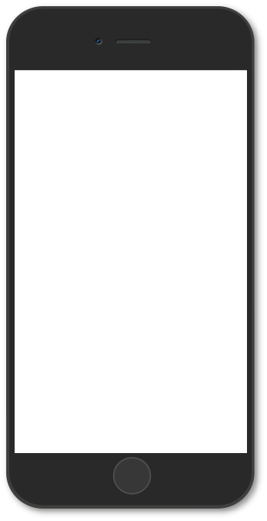



2
로그인
No | Classification | Description
1 | 타이틀 영역 | 차량 관제 타이틀 영역
2 | 입력 필드 | 사용자 ID, 비밀번호, 회사코드 입력 필드 Tap시, 하단에서 키패드가 올라옴
3 | 버튼 영역 | 자동 로그인 및 일반 로그인 을 활성화 하여 로그인 절차를 간소화 클릭 시 라디오 버튼이 변경 된다 일반 로그인 클릭 시 로그인 항목이 변경 3-1 자동 로그인 설정 : 해당 아이디와 비밀번호 회사코드를 기억하도록 하여 재 진입 시 입력 생략 3-2 일반 로그인 : 클릭 시 기사 로그인 으로 입력 항목 변경
4 | 공지사항 영역 | 공지사항 : 공지사항 제목 클릭 시 공지사항 내용으로 이동 공지사항 리스트는 가장 최근에 등록한 4개를 노출 공지사항 리스트를 클릭할 수 있다. 4-1 시스템 공지사항 제목을 표시한다 4-2 시스템 공지사항 내용을 표시한다. 4-3 확인 클릭 시 팝업을 닫는다.
5 | 정보 미 입력 팝업 | 로그인 정보를 미 입력하고 로그인 버튼 클릭 시 오류 팝업 생성 5 – 1 확인 입력 시 팝업을 닫는다.
1
아이디를 입력하세요
2
비밀번호를 입력하세요
회사코드를 입력하세요
3-1
자동 로그인
일반 로그인
3-2
3
로그인
공지사항 | 일시
서버 작업 공지 | 2020-09-23
서버 작업 공지 | 2020-09-18
서버 작업 공지 | 2020-08-14
4-1
서버 작업 공지 (2020-09-23, 20시~23시)
등록일 : 2020-09-18
4
알림
시스템 서버 작업을 아래와 같이 공지 드립니다.
1.작업 일시 : 2020/9/22 (화) 20~23시
2.작업 내용 : 지도 서버 연동 변경 작업
3.서비스 영향 :
-작업 시간 중 서비스 웹 페이지 접속이 일시적으로 중단 될 수 있음.
4.작업 담당자 : 강호중
(Kanghojung@iotplex.co.kr)
이상입니다.
회사코드를 입력해주세요
COPYRIGHT (C) 2015 FOURGUARD ALL RIGHT RESERVED
4-2
5
확인
확인
5-1
4-3

Slide 11

Part 1,
일반 로그인
2.1
메인 화면
아이디를 입력하세요
ADM
비밀번호를 입력하세요
****
Admin
회사코드를 입력하세요
7777
BtoCUser
Company
위치관제 이동
자동 로그인
일반 로그인
자동 로그인
일반 로그인
Branch
로그인
>>
로그인
>>
Agent
공지사항 | 일시
서버 작업 공지 | 2020-09-23
서버 작업 공지 | 2020-09-18
서버 작업 공지 | 2020-08-14
공지사항 | 일시
서버 작업 공지 | 2020-09-23
서버 작업 공지 | 2020-09-18
서버 작업 공지 | 2020-08-14
COPYRIGHT (C) 2015 FOURGUARD ALL RIGHT RESERVED
COPYRIGHT (C) 2015 FOURGUARD ALL RIGHT RESERVED
- 자동 로그인 체크
- 입력필드 데이터 입력
- 로그인 성공

Slide 12
Part 1,
기사 로그인
2.2
메인 화면
아이디를 입력하세요
전화번호를 입력하세요
Driver
비밀번호를 입력하세요
비밀번호를 입력하세요
*****
회사코드를 입력하세요
자동 로그인
일반 로그인
자동 로그인
기사 로그인
자동 로그인
기사 로그인
로그인
>
로그인
>
>>
로그인
>
공지사항 | 일시
서버 작업 공지 | 2020-09-23
서버 작업 공지 | 2020-09-18
서버 작업 공지 | 2020-08-14
공지사항 | 일시
서버 작업 공지 | 2020-09-23
서버 작업 공지 | 2020-09-18
서버 작업 공지 | 2020-08-14
공지사항 | 일시
서버 작업 공지 | 2020-09-23
서버 작업 공지 | 2020-09-18
서버 작업 공지 | 2020-08-14
Driver
운행체크 이동
COPYRIGHT (C) 2015 FOURGUARD ALL RIGHT RESERVED
COPYRIGHT (C) 2015 FOURGUARD ALL RIGHT RESERVED
COPYRIGHT (C) 2015 FOURGUARD ALL RIGHT RESERVED
- 기사 로그인 체크
입력필드 데이터 입력
입력 필드 항목 변경
- 입력필드 데이터 입력
- 로그인 성공

Slide 13
3
메뉴 체계도

Slide 14
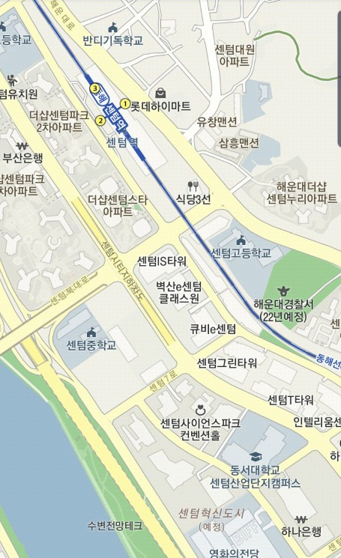








3
메뉴 체계도
조직 권한
Admin
BtoCUser
Company
Branch
Agent
Driver
No | Classification | 사용 권한 | Description
1 | 위치관제 | ■ ■ ■ ■ ■ ■ | App에 로그인 한 사용자의 현재 위치 등을 확인하고 관리자의 경우 자신에게 속한 단말기의 위치 정보를 확인할 수 있습니다.
2 | 운행일지 | ■ ■ ■ ■ ■ ■ | App에 로그인 한 사용자의 운행 이력을 확인하고 관리자의 경우 자신에게 속한 단말기의 운행 이력 정보를 확인할 수 있습니다
3 | 단말이름 | ■ ■ ■ ■ ■ | 관리자는 단말기의 이름을 관리할 수 있습니다.
4 | 지역설정 | ■ ■ ■ ■ ■ | 지역 진입 이탈 등을 진행할 수 있습니다.
5 | Push/Sms | ■ ■ ■ ■ ■ | Push 및 Sms 전송이력 등을 확인할 수 있습니다.
6 | 운행체크 | ■ | 기사일 경우만 해당 화면을 볼 수 있으며 운행시작 및 종료 버튼을 눌러 어떤 기사가 운행 중 인지를 등록하고 확인할 수 있습니다.
7 | 개인설정 | ■ ■ ■ ■ ■ ■ | 개인정보 설정
8 | 로그아웃 | ■ ■ ■ ■ ■ ■ | 로그아웃
현재 page
KT
2:28
●IOTPLEX
홈
1번 차량▼
위치관제
운행일지
2
2
닫기
단말이름
차량 상세정보
기사명
강호중
연락처
010-0000-0000
차량 전압
12.0 V
차량 상태
2
단말 전압
3.7 V
단말 종류
주행
유선
지역설정
일 주행거리
2.4 Km
총 주행거리
30 Km
3
단말 번호
012-0000-0000
1
Push/Sms
운행체크
개인설정
로그아웃
1번 차량
일 주행거리 3KM
GPS : 수신
주소 : 부산광역시 해운대구 센텀동로 99

Slide 15
4
위치관제
단말기 및 사용자 위치 확인

Slide 16
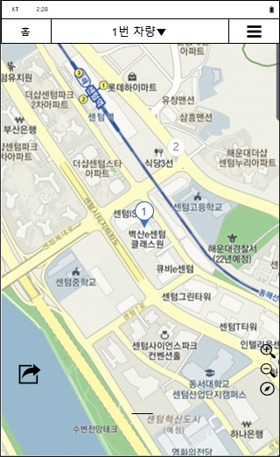
4.1
위치 관제
주의 사항
지도의 중심은 상단에 선택한 단말기를 중심으로 한다.
Driver 등급 : 운행체크 페이지로 이동.
현재 page
KT
2:28
1
홈
1번 차량▼
3
2
No | Classification | Description
1 | 홈 | 위치 관제 홈페이지 첫 화면 으로 이동
2 | 목록 | 단말기 항목 선택 가능
3 | 메뉴 아이콘 | ※ 1.4 항목 참조 및 시나리오 생략
4 | 마커 | 하단 버튼 목록 표시 인포메이션 윈도우 정보 표시
5 | 공유 아이콘 | URL 생성 문자 메시지 전송 창 생성
6 | 편의성 아이콘 | 6-1 지도 화면 확대 6-2 지도 화면 축소 6-3 지도 형태 변환
4
6-1
5
6-2
6-3

Slide 17
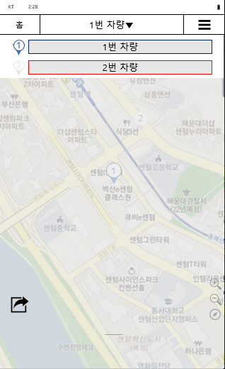
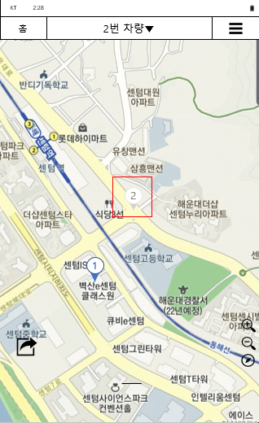
Part 1,
목록 선택
4.2
>>
>>
- 목록 클릭
- 2번 항목 선택
- 지도 중심 변경

Slide 18
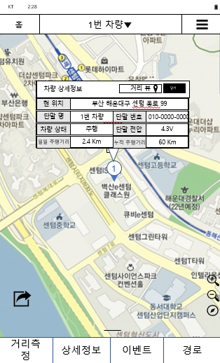
4.4
위치 관제 마커 클릭
주의 사항
마커 클릭 시 하단 버튼 목록과 인포메이션 윈도우가 화면에 표시
>>
>>
- 마커 클릭
- 마커 클릭 시 화면 표시

Slide 19
4.4
위치 관제 마커 클릭
주의 사항
지도의 중심은 상단에 선택한 단말기를 중심으로 한다.
Driver 등급 : 운행체크 페이지로 이동.
No | Classification | Description
1 | 인포메이션 윈도우 | 현 위치 : 현재 단말기가 위치해 있는 장소의 주소 단말 명 : 관리자에서 설정한 단말기 명칭 단말 번호 : 단말기 고유 번호 차량 상태 : 단말기의 상태 단말 전압 : 단말기의 전압 상태 일일 주행거리 : 단말기가 당일 총 이동한 거리 누적 주행거리 : 단말기의 총 이동한 거리 - 1-1 거리 뷰 : 단말기가 위치해 있는 거리 뷰 화면으로 변경
2 | 거리측정 | 핸드폰 GPS 좌표 값과 해당 단말기 사이에 일직선을 그리고 거리 값을 보여준다.
3 | 상세정보 | 단말기에 대한 상세 정보를 표시
4 | 이벤트 | 단말기에서 발생한 이벤트 항목들을 표시한다
5 | 경로 | 선택한 날(기본은 오늘)의 전체 이동 경로를 방향과 함께 지도 맵 위에 표시한다.
1-1
1
2

Slide 20
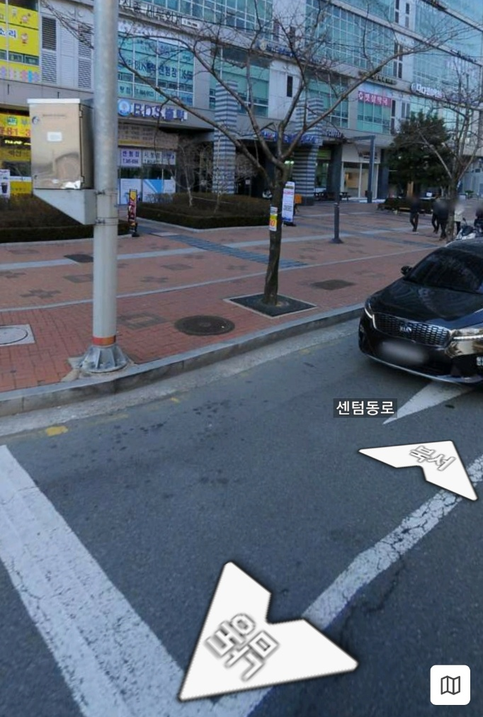

4.4
위치 관제 마커 거리 뷰 클릭
주의 사항
거리 뷰 클릭 시 마커가 위치된 거리뷰가 표시 된다.
KT
2:28
홈
1번 차량▼
>>
>>
- 거리뷰 클릭
- 거리 뷰 화면 보기

Slide 21
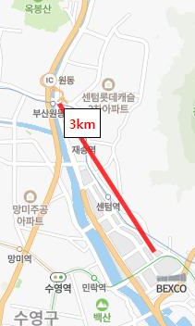


4.4
위치 관제 마커 거리측정 클릭
주의 사항
거리측정 버튼을 클릭 시 핸드폰의 GPS 좌표 값과 해당 단말기 와의 거리에 일직선을 그리고 거리 값을 보여준다. 비동기 통신으로 갱신하고 갱신 주기는 웹 에서 설정 한 값으로 갱신한다.
KT
2:28
홈
1번 차량▼
1
>>
>>
거리측정
상세정보
이벤트
경로
- 거리측정 클릭
- 거리측정 확인

Slide 22
4.4
위치 관제 마커 상세정보 클릭
주의 사항
상세정보를 클릭하면 상세정보를 표시하는 화면으로 변경
단말 명 : 설정한 단말 명칭
단말 종류 : 설정한 단말 종류
단말 상태 : 이벤트 코드의 상태
단말 전원 : 단말기 전원 상태
단말 전압 : 단말기 전압
단말 번호 : 단말기 고유 번호
GPS 상태 : GPS 위성 상태
GPS 위성 : GPS 위성 개수
마지막 수신 일시 : 최종 수신일
현재 Key : 현재 운행 정보
마지막 On 시간 : 최종 시작시간
마지막 Off 시간 : 최종 종료시간
현재 일일 주행거리 : 일 주행거리
누적 주행거리 : 총 주행거리
KT
2:28
홈
1번 차량▼
상세정보
현 위치 | 부산광역시 해운대구 센텀동로 99
단말 명 | 강호중 | 단말 종류 | 포가드 울트라 S
단말상태 | 정지 | 단말 전원 | 켜짐
단말 전압 | 4.2 | 단말 번호 | 012-2222-2222
GPS 상태 | 수신 | GPS 위성 | 12 개
마지막 수신일시 | 2020-02:02 19:38:42 | 현재Key 상태 | On
마지막 On 시간 | 2020-02:02 19:38:42 | 마지막 Off 시간 | 2020-02:02 19:08:42
현재 일일 주행거리 | 3km | 누적 주행거리 | 60Km
>>
거리측정
상세정보
이벤트
경로
- 상세정보 클릭
-최근 상세정보 표시

Slide 23
4.4
위치 관제 마커 이벤트 클릭
주의 사항
이벤트 버튼을 누를 경우
이벤트를 조회하는 화면으로 변경
1) 제한 속도 보고: 07
2) 진입/이탈 (오류 데이터가 많을 수 있다.)(10),(11)
3) 차량 저 전압 (18)
4) 단말 저 전압 (17)
5) 차량 탈거 (16)
KT
2:28
홈
1번 차량▼
시간 | 이벤트 내용
2021-07-21 09:30:00 | 진입/이탈
2021-07-20 09:30:00 | 차량 저전압
2021-07-19 09:30:00 | 단말 저전압
2021-07-18 09:30:00 | 차량 탈거
2021-07-17 09:30:00 | 제한 속도 보고
>>
>>
거리측정
상세정보
이벤트
경로
- 거리뷰 클릭
- 2번 항목 선택

Slide 24
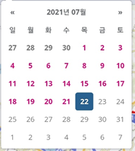





4.4
위치 관제 마커 경로 클릭 1안
KT
KT
2:28
2:28
KT
KT
2:28
2:28
홈
1번 차량▼
홈
1번 차량▼
2
2
3
1
1
3
1
1
>>
>>
검색일
2020-02-19
검색일
2020-02-19
거리측정
상세정보
이벤트
경로
거리측정
상세정보
이벤트
경로
위치관제
길 찾기
차량 관리
환경설정
위치관제
길 찾기
차량 관리
환경설정
- 경로 클릭
- 경로 보기 및 달력 선택
- 달력 표현

Slide 25
4.4
위치 관제 마커 경로 클릭 1안
주의 사항
달력 라이브러리 대신 운행 기록 이 있는 날자 만 검색해 오는 리스트로 화면 구현 의견
운행 기록이 있는 날짜는 빨간색 이나 인식하기 쉬운 색으로 색상을 다르게 표시한다.
검색일 클릭 시 월간 운행 리스트 뷰로 이동
항목 클릭 시 경로 보기 뷰 로 이동
◁ 클릭 시 이전 달력의 운행기록을 조회
▷ 클릭 시 이후 달력의 운행기록을 조회
KT
KT
2:28
KT
2:28
KT
2:28
2:28
홈
1번 차량▼
홈
1번 차량▼
2
3
2
1
1
3
1
1
>>
>>
검색일
2020-02-19
검색일
2021-07-06
거리측정
상세정보
이벤트
경로
거리측정
상세정보
이벤트
경로
위치관제
길 찾기
차량 관리
환경설정
위치관제
길 찾기
차량 관리
환경설정
- 달력 6일 선택
- 2021-07-06 으로 경로 변환

Slide 26
4.4
위치 관제 마커 경로 클릭 2안
KT
KT
2:28
2:28
KT
KT
2:28
2:28
홈
1번 차량▼
홈
1번 차량▼
2021-07 월간 운행 거리 675 km , 월간 주행 시간 23 시간
07.19 2KM 주행 시간 : 1시간
07.18 339km 주행 시간 : 10시간
07.17 15km 주행 시간 : 1시간
07.16 20km 주행 시간 : 2 시간
07.15 299km 주행 시간 : 10 시간
2
3
1
1
>>
>>
검색일
2020-02-19
거리측정
상세정보
이벤트
경로
위치관제
길 찾기
차량 관리
환경설정
- 경로 클릭
- 경로 보기 및 달력 선택
- 리스트 표현

Slide 27
4.4
위치 관제 마커 경로 클릭 2안
주의 사항
달력 라이브러리 대신 운행 기록 이 있는 날자 만 검색해 오는 리스트로 화면 구현 의견
운행 기록이 있는 날짜는 빨간색 이나 인식하기 쉬운 색으로 색상을 다르게 표시한다.
검색일 클릭 시 월간 운행 리스트 뷰로 이동
항목 클릭 시 경로 보기 뷰 로 이동
◁ 클릭 시 이전 달력의 운행기록을 조회
▷ 클릭 시 이후 달력의 운행기록을 조회
KT
KT
2:28
KT
2:28
KT
2:28
2:28
홈
1번 차량▼
홈
1번 차량▼
2021-07 월간 운행 거리 675 km , 월간 주행 시간 23 시간
07.19 2KM 주행 시간 : 1시간
07.18 339km 주행 시간 : 10시간
07.17 15km 주행 시간 : 1시간
07.16 20km 주행 시간 : 2 시간
07.15 299km 주행 시간 : 10 시간
2
3
1
1
>>
>>
검색일
2021-07-18
거리측정
상세정보
이벤트
경로
위치관제
길 찾기
차량 관리
환경설정
- 달력 18일 선택
- 2021-07-18 으로 경로 변환

Slide 28
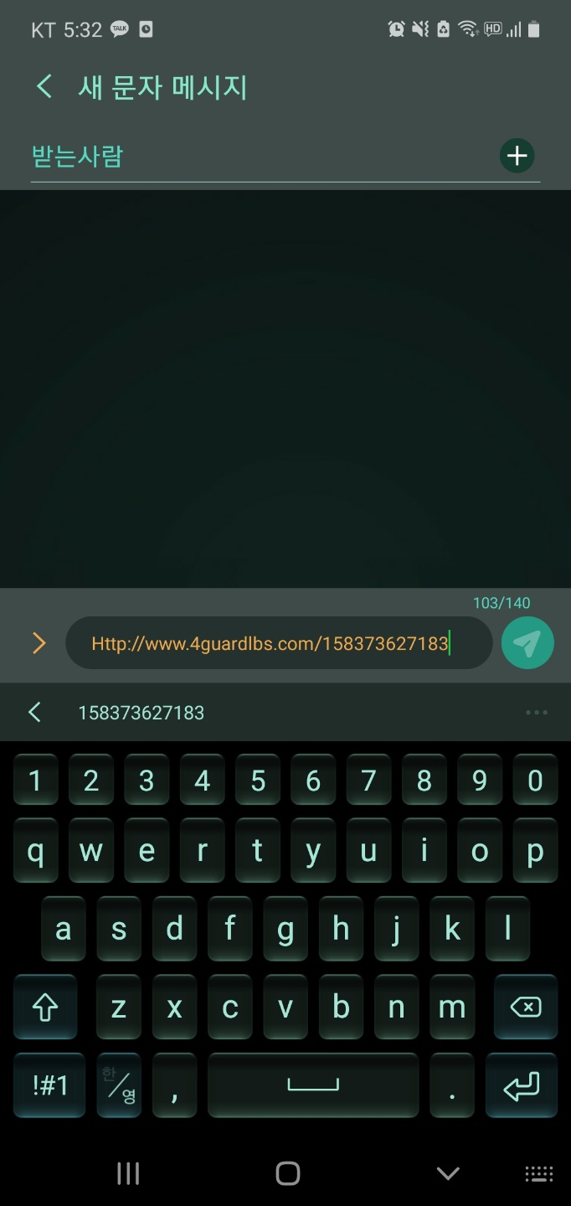
4.5
위치 관제 공유 버튼 클릭(전송자)
주의 사항
위치공유 기능.
공유 아이콘 클릭 시 나의 위치를 확인 할 수 있는 URL 을 문자 메시지 전송 창에 작성.
받는 사람은 직접 입력한다.
>>
>>
- 달력 18일 선택
- SMS 전송

Slide 29
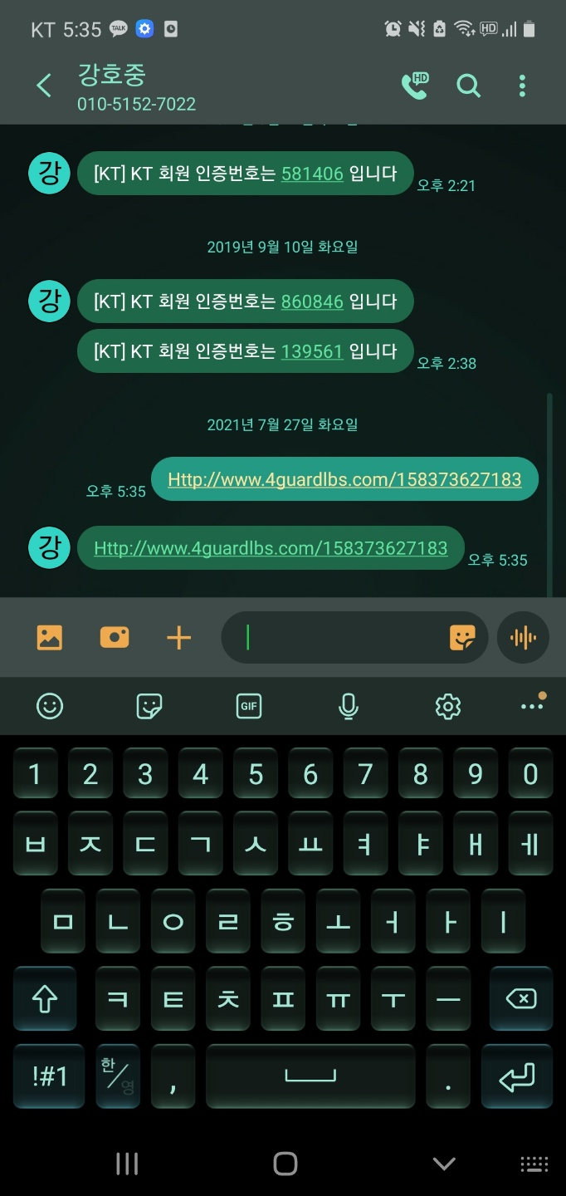
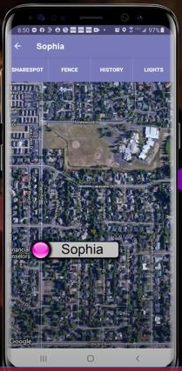
4.5
위치 관제 공유 버튼 클릭(수신자)
주의 사항
위치공유 기능.
URL 클릭 시 전송한 사람의 위치가 Map 화면에 표시
로그인 이 필요 없이 수신자가 즉시 위치를 확인할 수 있는 페이지 생성.
>>
>>

Slide 30
5
운행 일지
운행 이력 조회

Slide 31
5
운행일지
주의 사항
엑셀 다운로드 시 운행 거리(KM), 운행 시간, Key on시간, 출발 위치, 출발 위도, 출발 경도, 마지막 시간, 마지막 위치, 마지막 위도, 마지막 경도 표시
검색은 오늘 기준으로 3개월 치 만 가능.
KT
KT
2:28
KT
2:28
KT
2:28
2:28
홈
운행 일지
홈
운행 일지
●IOTPLEX
2020-02-19
~
2020-02-20
검색
2020-02-19
~
2020-02-20
검색
위치관제
단말 명 | 운행시간 | 총주행거리
1번 차량 | 4시간 27분 28초 | 30km
2번 차량 | 4시간 54분 28초 | 50km
KEY ON 날짜기준으로 운행거리, 운행시간을 집계하기 때문에 실제 일별 총 운행거리, 총 운행 시간과는 다를 수 있습니다. KEY ON 정보가 정상적으로 수신되지 않는 차량일 경우에도 정보가 표시되지 않습니다.
운행거리 : 1km, 운행시간 : 5분 23초, KEY ON시간 : 15:52:03. 위도 : 35.176570, 경도 : 129.126040 출발 위치 : 부산광역시 해운대구 재송동 1216, 마지막 시간:15:57:26, 위도: 35.176660, 경도 : 129.125850 마지막 위치 : 부산광역시 해운대구 재송동 1209
운행거리 : 1km, 운행시간 : 17분 39초, KEY ON시간 : 15:52:03. 위도 : 35.176570, 경도 : 129.126040 출발 위치 : 부산광역시 해운대구 재송동 1216, 마지막 시간:15:57:26, 위도: 35.176660, 경도 : 129.125850 마지막 위치 : 부산광역시 해운대구 재송동 1209
운행일지
단말이름
지역설정
>
>
>
Push/Sms
운행체크
개인설정
로그아웃
엑셀다운로드
- 목록 운행일지 클릭
-차량 항목 선택
- 운행 일지 확인

Slide 32
6
단말 이름
단말기 설정

Slide 33
5
단말이름
주의 사항
단말 목록 클릭 시 단말 이름 및 아이콘 변경 가능
아이콘의 경우 기초코드에서 단말기 아이콘을 삽입하여 그 항목을 좌측에는 이미지 우측에는 텍스트로 표현한후 선택 박스를 활용하여 변경할 수 있도록 변경.
KT
KT
2:28
KT
2:28
KT
2:28
2:28
홈
단말 이름
홈
단말 이름
●IOTPLEX
단말 목록
1번 차량
2번 차량
단말 이름 | 1번 차량 | 등록일 | 2019-08-12 09:30:00
단말 번호 | 010-0000-0000 | 총 운행시간 | 1일 02시간 20분 49초
S/N 번호 | IOTPX2026 | 총 주행거리 | 10 Km
특이 | 정상, 차량 고장, 점검, 미 운행
아이콘
저장or취소
위치관제
운행일지
단말이름
지역설정
>
>
자동차
Push/Sms
운행체크
개인설정
로그아웃
- 목록 단말이름 클릭
-차량 항목 선택
- 차량 정보 상세 확인

Slide 34
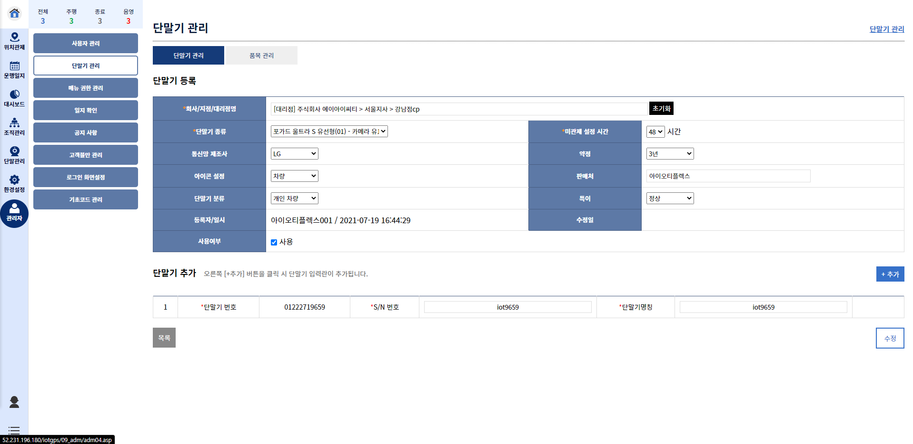


화면설계서
업무명(Main)
단말이름
업무명(Sub)
단말 이름 상세정보 확인
주의사항
C~A | D | BtoC | 메뉴
■ | ■ | ■ | 위치관제
■ | ■ | ■ | 운행일지
■ | □ | ■ | 단말이름
■ | □ | ■ | 지역설정
■ | □ | ■ | Push sms
□ | ■ | □ | 운행체크
■ | ■ | ■ | 개인설정
■ | ■ | ■ | 로그아웃
자동차
오토바이
아이콘의 경우 기초코드에서 단말기 아이콘을 삽입하여 그 항목을 좌측에는 이미지 우측에는 텍스트로 표현한후 선택 박스를 활용하여 변경할 수 있도록 변경.
http://52.231.196.180/iotgps/09_adm/adm02_1_write.asp
자동차

Slide 35
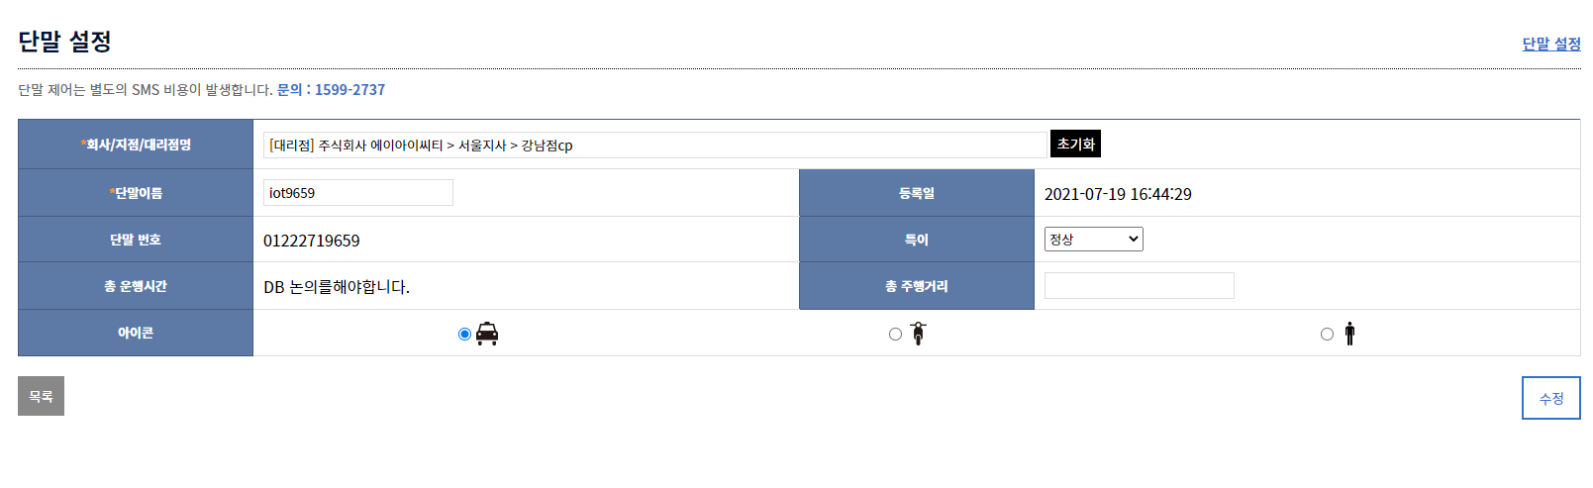
화면설계서
업무명(Main)
단말이름
업무명(Sub)
단말 이름 상세정보 확인
주의사항
C~A | D | BtoC | 메뉴
■ | ■ | ■ | 위치관제
■ | ■ | ■ | 운행일지
■ | □ | ■ | 단말이름
■ | □ | ■ | 지역설정
■ | □ | ■ | Push sms
□ | ■ | □ | 운행체크
■ | ■ | ■ | 개인설정
■ | ■ | ■ | 로그아웃
아이콘의 경우 기초코드에서 단말기 아이콘을 삽입하여 그 항목을 좌측에는 이미지 우측에는 텍스트로 표현한후 선택 박스를 활용하여 변경할 수 있도록 변경.
http://52.231.196.180/iotgps/05_ter/ter01_write.asp
자동차
오토바이
자동차

Slide 36
7
지역 설정
지역 진입 이탈 등을 설정할 수 있습니다.

Slide 37
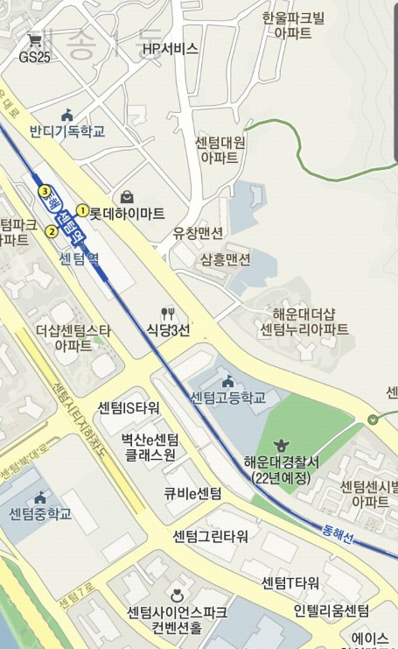


7
지역설정
주의 사항
장소 주소 검색 및 주소 확인 창
설정 : 진입, 이탈 진입이탈 설정 가능
지도 표시 : 지도에 진입이탈 설정 표시 유무
마커: 화면 클릭
■ 선택 체크박스 기능 선택
KT
KT
2:28
KT
2:28
KT
2:28
2:28
홈
지역 설정
홈
지역 설정
●IOTPLEX
진입이탈 등록
지역명 | IOTPLEX
장소 | 장소, 버스, 지하철, 도로 검색
반경 | 1000M
■진입 | ■진입 | ■이탈 | ■지도표시
위치관제
지역명 | 주소 | 차량연결 | 삭제 가능
IOTPLEX | 부산 해운대구 센텀동로 99 | 연결 | 삭제
운행일지
단말이름
지역설정
>
>
2
>
Push/Sms
운행체크
1
반경:1000M
개인설정
로그아웃
저장or취소
- 목록 지역설정 클릭
- 진입 이탈 등록
- 지도 위치 및 지역명 설정

Slide 38
7
지역 설정
주의 사항
지역설정에서 차량이 연결 되 있을 경우 연결 해제 표시 연결이 되어있지 않을 경우 연결 표시
[] : 현재 연결되어 있는 지역설정의 개수
50개 가 넘어갈 경우에는 연결이 비활성화로 변경
연결된 경우 차량 이름을 남색으로 표시하고 연결하지 않은 차량은 회색으로 표시한다.
KT
KT
2:28
2:28
KT
KT
2:28
2:28
홈
지역 설정
홈
지역 설정
진입이탈 등록
차량 목록
1번 차량[1] | 연결하기
2번 차량[2] | 연결 해제하기
지역명 | 주소 | 차량연결 | 삭제 가능
IOTPLEX | 부산 해운대구 센텀동로 99 | 연결 | 삭제
>>
>>
-차량연결 선택
- 연결할 차량 목록 표시

Slide 39
7
지역 설정
주의 사항
지역설정 삭제 시 차량연결이 한대라도 되어 있는 경우 삭제 버튼 비활성화.
삭제가 가능한 지역 진입이탈의 경우 삭제버튼 활성화 그렇지 않은 경우 비활성화
KT
KT
2:28
2:28
KT
KT
2:28
2:28
홈
지역 설정
홈
지역 설정
진입이탈 등록
정말 삭제하시겠습니까?
지역명 | 주소 | 차량연결 | 삭제 가능
IOTPLEX | 부산 해운대구 센텀동로 99 | 연결 | 삭제
>>
>>
확인or취소
-삭제 클릭
- 삭제 경고창 생성

Slide 40
8
Push/Sms
Push 및 sms 전송이력 등을 확인 할 수 있습니다.

Slide 41
8
Push/Sms
KT
KT
2:28
2:28
홈
Push/Sms
●IOTPLEX
Push/Sms 설정 | Push 전송내용 | Sms 전송 내용
위치관제
수신자 |  | 강호중
단말 저전압 |  | ■
차량 저전압 |  | ■
진입 |  | ■
이탈 |  | ■
단말기 탈거 |  | ■
Push | ■ |  | Sms | ■
저장 Or 취소
운행일지
단말이름
지역설정
>>
Push/Sms
운행체크
개인설정
로그아웃
SMS는 별도의 SMS 비용이 발생합니다. 문의 : 1599-2737
SMS 횟수
Push/Sms 클릭
- Push/Sms 창

Slide 42
7
Push/sms
주의 사항
SMS 설정은 SMS 구입을 하지 않을 경우 전송 불가
이벤트 설정 = Push, SMS, Push/Sms
단말 저전압 (17)
차량 저전압 (18)
진입 (10)
이탈 (11)
탈거 (16)
KT
KT
2:28
2:28
홈
Push/Sms
No | Classification | Description
1 | 탭 영역 | Push/Sms 설정 클릭 시 설정화면 전환 Push 전송 내용 클릭 시 화면 전환 Sms 전송 클릭 시 화면 전환
2 | 체크 영역 | 단말 저 전압 이벤트 항목 체크박스 선택 차량 저 전압 이벤트 항목 체크박스 선택 진입 이벤트 항목 체크박스 선택 이탈 이벤트 항목 체크박스 선택 단말기 탈거 항목 체크박스 선택
3 | 저장 or 취소 | 체크 영역의 내용을 저장하고 단말기 이벤트 수신마다 영역의 내용 전송
4 | Sms횟수 | SMS 횟수 클릭 시 횟수 팝업 생성 4-1 확인 클릭시 팝업을 닫는다.
1
Push/Sms 설정 | Push 전송내용 | Sms 전송 내용
수신자 |  | 강호중
단말 저전압 |  | ■
차량 저전압 |  | ■
진입 |  | ■
이탈 |  | ■
단말기 탈거 |  | ■
Push | ■ |  | Sms | ■
저장 Or 취소
2
3
Sms횟수
SMS 남은 횟수 | 1000건
SMS 총 사용량 | 20000건
SMS는 별도의 SMS 비용이 발생합니다. 문의 : 1599-2737
4
SMS 횟수
4-1
확인

Slide 43
8
Push/Sms
KT
KT
2:28
2:28
KT
KT
2:28
2:28
홈
Push/Sms
홈
Push/Sms
Push/Sms 설정 | Push 전송내용 | Sms 전송 내용
Push/Sms 설정 | Push 전송내용 | Sms 전송 내용
수신자 |  | 강호중
단말 저전압 |  | ■
차량 저전압 |  | ■
진입 |  | ■
이탈 |  | ■
단말기 탈거 |  | ■
Push | ■ |  | Sms | ■
저장 Or 취소
수신자 | 지역 | 전송 내용 | 전송일
IOTPLEX | IOTPLEX | IOTPLEX에 차량1이 진입 하였습니다. | 2020-02-20
센텀점 | IOTPLEX | IOTPLEX에 차량1이 이탈 하였습니다. | 2020-02-19
>>
SMS는 별도의 SMS 비용이 발생합니다. 문의 : 1599-2737
SMS 횟수
SMS는 별도의 SMS 비용이 발생합니다. 문의 : 1599-2737
SMS 횟수
Push/Sms 클릭
- Push/Sms 창

Slide 44
8
Push/Sms
KT
KT
2:28
2:28
KT
KT
2:28
2:28
홈
Push/Sms
홈
Push/Sms
Push/Sms 설정 | Push 전송내용 | Sms 전송 내용
Push/Sms 설정 | Push 전송내용 | Sms 전송 내용
수신자 |  | 강호중
단말 저전압 |  | ■
차량 저전압 |  | ■
진입 |  | ■
이탈 |  | ■
단말기 탈거 |  | ■
Push | ■ |  | Sms | ■
저장 Or 취소
수신자 | 지역 | 전송 내용 | 전송일
IOTPLEX | IOTPLEX | IOTPLEX에 차량1이 진입 하였습니다. | 2020-02-20
센텀점 | IOTPLEX | IOTPLEX에 차량1이 이탈 하였습니다. | 2020-02-19
>>
SMS는 별도의 SMS 비용이 발생합니다. 문의 : 1599-2737
SMS 횟수
SMS는 별도의 SMS 비용이 발생합니다. 문의 : 1599-2737
SMS 횟수
Push/Sms 클릭
- Push/Sms 창

Slide 45
9
운행 체크
기사 운행 체크
기사 등급의 사용자들이 진입하는 화면

Slide 46
9
운행체크
KT
KT
2:28
2:28
홈
운행체크
●IOTPLEX
차량 목록
1번 차량
2번 차량
위치관제
운행일지
단말이름
지역설정
>>
Push/Sms
운행체크
개인설정
로그아웃
운행체크 클릭
- 운행체크 화면

Slide 47
7
운행 체크
주의 사항
다음 사용자가 운행 중인 차량에 대해 운행시작 누를 경우 운행기사를 변경하겠냐는 팝업이 뜬다. 운행 기사를 변경하면 이전 운행기사의 운행종료 데이터를 먼저 insert하고 변경된 기사의 운행시작 데이터를 inser한다. 결국 기사를 변경하면 이전 기사의 운행은 자동 종료로 간주한다.
기사 등급의 사용자는 가장 먼저 운행체크 페이지로 이동
KT
KT
2:28
KT
2:28
KT
2:28
2:28
홈
운행체크
홈
지역 설정
차량 목록
1번 차량
2번 차량
03 다 0987
012-1111-8899
>>
>>
(김 진 수) 운행 시작
-차량 선택
- 운행 시작 클릭

Slide 48
7
운행 체크
주의 사항
KT
KT
2:28
KT
2:28
KT
KT
KT
2:28
2:28
2:28
2:28
운행체크
홈
지역 설정
홈
운행체크
홈
차량 목록
1번 차량(강호중 운행중)
2번 차량
차량 목록
1번 차량(강호중 운행중)
2번 차량
1번 차량: (단말기 명)
012-1111-8899
(단말기 번호)
강기사(기사명)
>>
>>
운행 종료
-차량 선택
- 운행 종료 클릭

Slide 49
7
운행 체크 다른 기사
주의 사항
다른 아이디를 가진 기사가 로그인 했을 경우 현재 운행 중인 차량을 선택하면 다음처럼 화면을 구성하고 운행기사 변경을 누를 경우 경고 팝업을 띄워준다.
KT
KT
2:28
2:28
KT
KT
2:28
KT
2:28
KT
2:28
2:28
홈
운행체크
홈
운행체크
홈
운행체크
차량 목록
1번 차량(강호중 운행중)
2번 차량
1번 차량
강호중
운행 중
1번 차량
강호중
운행 중
운행 기사를
변경 하시겠습니까?
>
>
>
취소
확인
운행기사 변경
운행기사 변경
- 차량선택
- 운행기사 변경
- 재 검토 및 확인

Slide 50
10
개인 설정
개인정보 설정

Slide 51
10
개인 설정
주의 사항
사용자 아이디 사용자 명 상위 조직 수정불가
현재 비밀번호, 신규 비밀번호, 비밀번호 확인, 연락처, 메일 주소 수정 가능
KT
KT
2:28
2:28
홈
개인 설정
●IOTPLEX
사용자 아이디 | Kang
사용자 명 | 강호중
상위조직 | IOTPLEX
현재 비밀번호 | ***
신규 비밀번호 | ***
비밀번호 확인 | ***
연락처 | 01051527022
메일 주소 | kanghojung@iotplex.co.kr
저장 Or 취소
위치관제
운행일지
단말이름
지역설정
>>
>>
Push/Sms
운행체크
개인설정
로그아웃
위치관제 시스템
현재 버전 정보 : 1.5.4
-개인설정 클릭
- 개인설정 화면

Slide 52
11
로그 아웃
로그 아웃

Slide 53
10
로그 아웃
주의 사항
KT
KT
2:28
2:28
홈
로그 아웃
●IOTPLEX
위치관제
로그아웃 하시겠습니까?
운행일지
단말이름
지역설정
>>
>>
Push/Sms
운행체크
개인설정
확인or취소
로그아웃
-개인설정 클릭
- 경고 창 생성

Slide 54

감사합니다

